Slide 1
3.6 Redis的事务
大数据库系统

Slide 2
3.4 Redis的事务及消息订阅功能
主要内容
什么是事务
MySQL事务
Redis事务
事务锁
Redis中的事务锁

Slide 3
3.4.1 Redis事务功能
什么是事务
本质是一组命令的集合
一个事务中的所有命令都会序列化，按顺序地串行化执行而不会被其它命令插入，不许加塞
现实中有这样的需求吗？

Slide 4
3.4.1 Redis事务功能
事务的特性ACID
1、原子性
一个原子事务要么完整执行，要么干脆不执行
2、一致性
数据库要一直处于一致的状态，事务的运行不会改变数据库原本的一致性约束
3、独立性
独立性意味着事务必须在不干扰其他进程或事务的前提下独立执行
4、持久性
持久性表示在某个事务的执行过程中，对数据所作的所有改动都必须在事务成功结束前保存至某种物理存储设备。这样可以保证，所作的修改在任何系统瘫痪时不至于丢失。

Slide 5
3.4.1 Redis事务功能
Mysql中的事务
Mysql是一种关系型数据库，并且支持事务
Mysql中的事务（使用SQL语句）：
开启事务：start transaction
失败：rollback 回滚
成功：commit执行

Slide 6
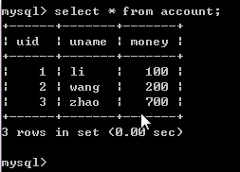
3.4.1 Redis事务功能
在Mysql中准备数据，account表存着各个用户账户余额，
Uid表示用户编号
Uname表示用户姓名
Money表示用户余额

Slide 7
3.4.1 Redis事务功能
如果我们想让用户zhao转账100给用户wang，在不启用事务的情况下，首先我们需要对用户zhao的余额减100
但是，在这条语句之后发生了断电等意外情况，这时会发生什么？
Zhao的余额被减100但wang却没收到钱，这是不允许的
因此我们用Mysql的事务功能完成这一系列转账操作

Slide 8
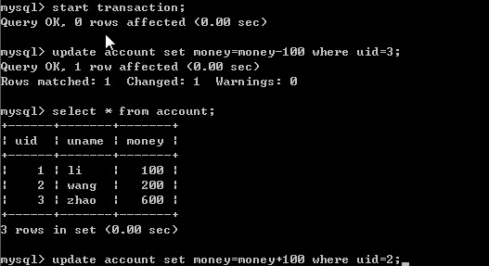
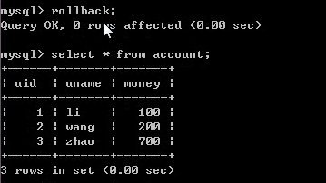
1、启动Mysql事务，先输入start transction，接着输入语句，zhao余额减少100
2、假定这时，发生了断网等意外情况，在给wang的余额加100时按下回车迟迟没有反应，这时可以使用rollback语句进行回滚，可以看到zhao的余额回滚了
如果刚刚没有发生意外情况，则可以执行commit指令，一次性按序执行所有语句

Slide 9
3.4.1 Redis事务功能
Redis的事务（使用语言： redis命令）
开启事务：multi
失败： discard取消
成功：exec执行
Mysql中的事务（使用语言：SQL语句）：
开启事务：start transaction
失败：rollback回滚
成功：commit执行

Slide 10
3.4.1 Redis事务功能
MULTI命令
MULTI 不跟参数
用于标记事务的开始
Redis会将后续的命令逐个放入队列中，然后才能使用EXEC命令原子化地执行这个命令序列
返回值是一个简单的字符串，总是OK
EXEC命令
EXEC不跟参数
执行事务中放入队列中命令，然后恢复正常的连接状态
返回值是一个数组，其中的每个元素分别是原子化事务中的每个命令的返回值，如果事务执行中止，那么EXEC命令就会返回一个Null值。

Slide 11
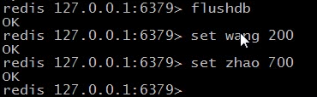
3.4.1 Redis事务功能
在redis中准备数据
wang的余额有200
zhao的余额有700
使用Redis事务功能模拟zhao转账100给wang

Slide 12
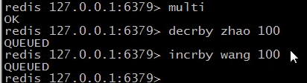
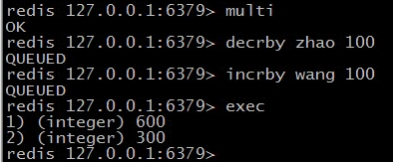
Redis中使用multi命令表示事务开始，返回ok之后输入事务内容
可以看到在multi之后输入redis命令，返回的不是ok，而是queued，表示该命令并没有执行，而是放进了队列
这时我们使用exec命令完成事务
Exec表示立刻按序执行队列里的所有命令，并且执行过程中不允许执行其他redis命令，并且我们看到了decrby和incrby这两条指令的返回值

Slide 13

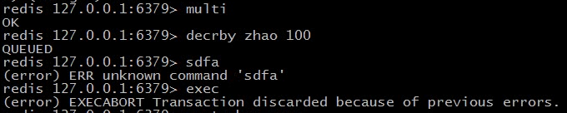

3.4.1 Redis事务功能
上述是redis中顺利完成事务的例子，现在讨论一些事务中的意外情况
情况1：事务中出现语法错误语句，执行exec指令
在事务中出现“sdfa”这种无法识别的命令，执行exec之后提示错误，并将事务进行取消，我们再来看下zhao和wang此时的余额
可以看到，依然为600和300，说明multi之后的decrby没有执行

Slide 14
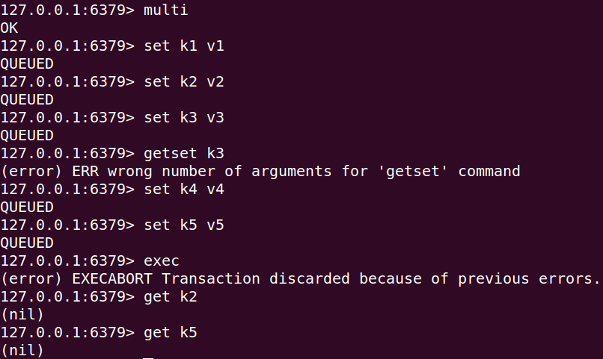
中间出现了一条“getset k3”语法错误的语句报错，在执行exec之后，事务中错误语句前后的语句全部不执行

Slide 15
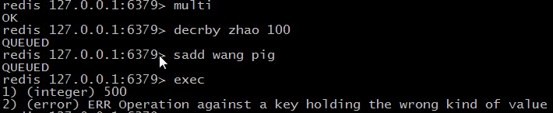

情况2：事务中存在语法正确，但执行会报错的语句
代码中可以看到事务中存在一条“sadd wang pig”语句，这条语句语法上没有问题，由于wang不是集合，因此这条语句执行后会报错。
但redis依然把这条语句存到队列中，因为此时并没有exec执行，redis不知道这条语句是否会报错
执行了exec之后，redis对“sadd wang pig”报错了，但之前decrby语句执行了

Slide 16
3.4.1 Redis事务功能
Redis中事务
1、语法错误的命令，该条命令回车后直接报错；执行exec之后，所有事务中的语句均得不到执行
2、语法正确的而执行后会报错的命令，回车后先存到队列；exec之后会执行正确的语句，并跳过执行后会报错的语句
为什么redis没有回滚功能？
没有任何机制能避免程序员自己造成的错误，并且这类错误通常不会在生产环境中出现¹，所以 Redis 选择了更简单、更快速的无回滚方式来处理事务。
这类错误应该由程序员负责
Notes:
注1：这种情况通常由测试人员和程序人员通过检查就可以找到

Slide 17
3.4.1 Redis事务功能
DISCARD命令
DISCARD 不跟参数
清除所有在事务中放入队列的命令，然后恢复正常的连接状态。
返回值是一个简单的字符串，总是OK
注意： DISCARD必须和multi搭配使用

Slide 18
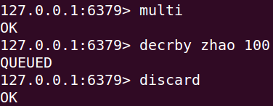
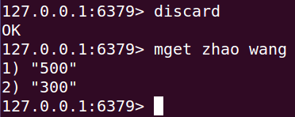
3.4.1 Redis事务功能
使用Discard取消事务
情况1：在incrby wang 100存入队列后取消事务
这时我们再来看下zhao和wang的余额
与之前完全一致，即取消掉了整个队列
假如出现异常

Slide 19
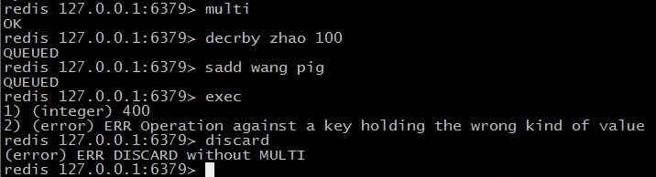
3.4.1 Redis事务功能
情况2：在exec之后可否执行discard取消？
在事务执行exec之后发生了报错，使用discard语句无法取消，提示discard必须与multi连用
因此，discard命令只能取消还没进行exec执行的指令

Slide 20
3.4.1 Redis事务功能
事务锁
例子：
买票的过程
剩余票的数量ticket，用户余额money
购买票的过程：ticket-1，money-100
假设：票只剩一张了，然而在事务执行exec之前，票被人买了，该怎么办？

Slide 21
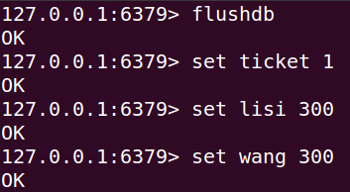
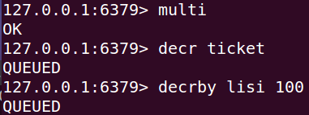


1、设置ticket=1，lisi余额300，wang的余额300
2、开启事务，lisi进行买票过程
3、在lisi买票的过程中（还没exec），另一个终端，其他人正巧完成了买票，即开启另一个终端模拟其他人买票
4、这时，lisi完成了买票（exec执行）
票没买到，钱却付了
终端1
终端2
终端1

Slide 22
3.4.1 Redis事务功能
碰到上述情况该如何解决？
1、悲观锁
悲观，每次取数据的时候都会认为别人会修改这些数据，所以每次取数据的时候都会给这些数据加锁，别人想拿这些数据就会阻塞
买票一定会有人跟我抢票，我买票的时候一定要给ticket上锁，别人只能等着
特点：数据记录很多时并发性差，一致性好
10000条，如果用户A修改第2条，用户B修改第5条，……相互不冲突，本可以同时进行，但用悲观锁，效率低下只能排队一个一个进行修改

Slide 23
3.4.1 Redis事务功能
2、乐观锁
取数据的时候，都认为别人不会修改这些数据，所以它不会给这些数据加锁，但是每次更新后提交时都会检查数据是否最新，不是的话则放弃更新
在数据较多时，对每条数据加上个version号，A用户更新后提交时将version +1，B提交该记录时如果发现自己version比现有的低，则重新提取高version的数据重新修改提交，提交后把version+1
买票时不会有人跟我抢，因此我买票时大家也可以买，只需要注意我的ticket提交的值是不是最新的就可以了
特点：吞吐量高，并发性好

Slide 24
3.4.1 Redis事务功能
两种方法有均有各自应用需求
悲观锁常用于数据备份、格式化等
乐观锁常用于多读应用等
Redis的事务可以启用乐观锁
负责监测key没有被改动

Slide 25
3.4.1 Redis事务功能
事务的 WATCH 命令
WATCH key [key1 key2 ….]
用于监视事务中的键值是否变化，只有所有被WATCH命令监视的数据库键都没有被修改的前提下，事务才能执行成功
有任意一个被监视的数据库键被修改，那么这个事务都会执行失败

Slide 26
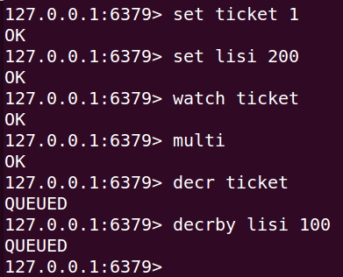

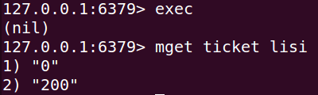
数据准备：lisi余额200，ticket剩余1
1、使用watch命令监控键值ticket，并开始买票事务
2、此时暂时不执行exec，开启终端2模拟另一个用户抢先把票给买了
3、回到终端1，执行exec完成全部买票过程
发现exec执行后返回nil，执行失败，查看票数和lisi的余额发现，票已经被买走了，但lisi的钱并没有扣除，符合实际规律
终端1
终端2
终端1

Slide 27
3.4.1 Redis事务功能
在执行了exec或discard命令后，会自动取消watch监控
下次事务时必须重新再写watch
Watch可以用来监视多个key
如watch ticket lisi
有任意一个被监视的key被修改，那么事务都会执行失败

Slide 28
3.4.1 Redis事务功能
UNWATCH命令
UNWATCH 不跟参数
取消所有WATCH命令对数据库键的监视
EXEC或DISCARD命令执行后自动取消所有监控，不必再执行UNWATCH命令

Slide 29
例：在准备开始事务前，已经监控后发现临时有其他用户修改了citys
127.0.0.1:6379> LPUSH citys "wuhan" "changsan" "kunming"
(integer) 3
127.0.0.1:6379> WATCH citys
OK
127.0.0.1:6379> LPUSH citys "hangzhou"
(integer) 4
127.0.0.1:6379> UNWATCH
OK
127.0.0.1:6379> WATCH citys
OK
127.0.0.1:6379>multi
……
127.0.0.1:6379>exec
OK
已经开始监控city，但开始事务前发现citys被改了；如果此时再开始事务就无效了，所以这时先取消监控后，再重新监控

Slide 30
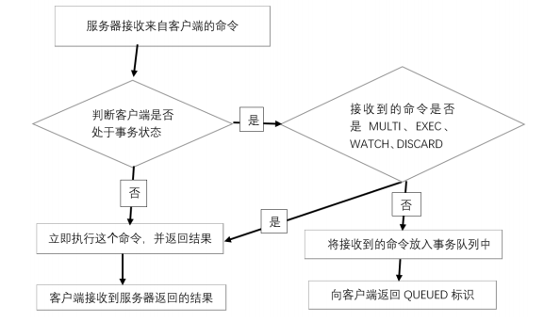
3.4.1 Redis事务功能
Redis事务过程
当服务器接收到客户端发送过来的命令是MULTI、EXEC、WATCH、DISCARD 、UNWATCH中的任意一个时，服务器会立即执行这个命令
否则服务器不会立即执行这个命令，而是将该命令放入一个事务队列中，然后返回QUEUED标识给客户端

Slide 31
总结
1、什么是事务？
2、关系型数据库事务的4个特性
3、两种事务锁
4、Redis事务语句
Multi
Exec
Discard
Watch
Unwatch
5、redis事务与关系型数据库事务的不同

Slide 32
3.4.1 Redis事务功能
面试经常问的一个问题
Redis是否支持事务？
答：redis是部分支持事务或支持简单事务；
事务的原子性要求：一个原子事务要么完整执行，要么干脆不执行。
在redis事务中语法错误的命令不会存到队列，该条命令回车后直接报错，exec之后所有事务中的语句得不到执行；而语法没错而执行后会报错的命令，会先存到队列中，exec后会执行正确的语句，跳过执行后会报错的语句
因此不完全满足原子性特征

